Slide 1
用 L1 稀疏库求 PDE 的解析解与控制方程
2
0
1
tanh θ
−2
0
tanh² θ
tanh³ θ
0
0
tanh⁴ θ
sech θ
算法迭代 · 核心公式 · 噪声分析 · 与 SGA-PDE 对比
进展汇报 ·
0
0
e^(−θ²)
θ
u = 2 − 2tanh²θ = 2sech²(x − 4t)
2026-10-30
Notes:
这一版重点讲算法是怎么一步步迭代出来的、每一步的核心公式，以及按老师意见补的噪声实验和与遗传算法 SGA-PDE 的对比。

Slide 2
汇报内容
01
02
03
04
05
背景
算法与迭代
实验结果
对比
总结
老师的思路、两个方向、相关工作
五次迭代：每次遇到什么问题、怎么改、核心公式
无噪声、反例门槛、加高斯噪声的误差分析
自写遗传算法、SGA-PDE、各方法优劣
结论、局限与下一步
Notes:
第二、四部分是这次的重点。

Slide 3
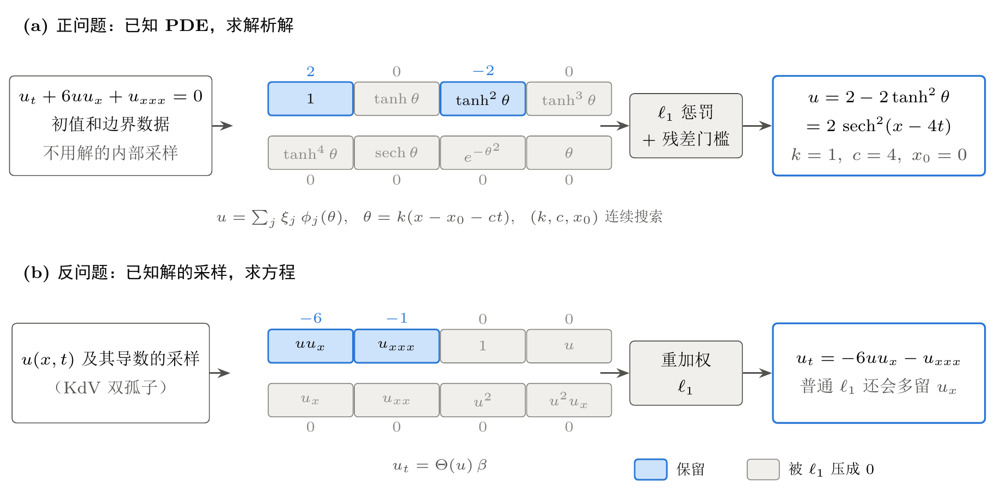
思路：把“猜解 / 猜方程”变成“从候选库里选项”
先列很多候选项，每项配一个未知系数，用 L1 把绝大多数系数压成 0，剩下的几项就是答案。
方向 | 已知 | 要找 | 候选库里放什么 | 例子
正问题：求解析解 | 方程 + 初值 / 边界数据 | 解 u(x,t) 的表达式 | 函数项 1、tanh θ、tanh² θ、sech θ … | KdV → 2 − 2tanh²θ
反问题：求方程 | 解的数据 u(x,t) | 控制方程 uₜ = … | 导数项 u、uₓ、uₓₓ、uuₓ、u³ … | KdV → uₜ = −6uuₓ − uₓₓₓ
怎么算“真的找到了”
选出的项 = 真项，一项不多一项不少
代回方程，残差降到 10⁻⁸ 以下（无噪声）
多个随机种子都成立
Notes:
两个方向用同一套“候选库 + L1 稀疏选择”工具，只是候选库里放的东西不同。

Slide 4
相关工作：三类方法，我们属于“固定候选库”
固定候选库
可扩展候选库
开放形式
SINDy、PDE-FIND、本文
DLGA-PDE（Xu 等 2020）
SGA-PDE（Chen 等，PRR 2022）
先列好候选项，再做稀疏回归选项
遗传算法往库里加新项，再稀疏回归
遗传算法直接进化符号树，不预设库
快、可解释；真项必须在库里
库能长大；搜索变慢
能发现库外项；慢、结果随机
我们的不同：同一套工具同时做正问题（已知方程求闭式解，文献少）和反问题；用精确 L1 路径解释并修掉了普通 L1 “多留 uₓ”的现象。
Notes:
三类方法的划分参考陈云天老师《AI 应用于科学》讲义。我们和 SGA-PDE 分属两端：一个快而受限于库，一个灵活但慢。

Slide 5
算法演进：五次迭代，每次解决一个具体问题
v0
v1
v2
v3
v4
离散库 + 普通 L1
加权 L1（IRL1）
通用库 + 连续波参数
多起点 LM + 延长迭代
弱形式 + 统一判据
问题：反问题总多留 uₓ
问题：uₓ 去不掉
问题：旧库里本来就放了答案
问题：Burgers 种子只过 3/5
问题：加噪声后求导误差 45%
精确 LARS 复现，排除“没收敛”
按上一轮系数加权，两轮去掉
tanh 展开库，(k, c, x₀) 连续搜
最好起点再迭代 3000 步，5/5
积分代替求导；MSTLS 判据选项
不变的约束：哪几项留下只由 L1 决定；支撑阈值 10⁻⁵ 不放宽；重拟合只读系数、不增删项。
Notes:
红字是那一版遇到的问题，绿字是下一版的修法。后面几页逐个展开每一步的公式。

Slide 6
核心公式①：L1 稀疏回归（Lasso）
min_ξ ½‖Aξ − b‖₂² + λ Σⱼ |ξⱼ|
A、b、ξ 是什么
λ 的作用：罚款单价
为什么系数能精确为 0
A 的每一列 = 一个候选项在所有网格点上的值
b = 要拟合的量（反问题里是 uₜ）
ξ = 每个候选项的系数，绝大多数应为 0
λ 大：每留一项都要多付罚款 → 留下的项少
λ 小：罚款便宜 → 为了误差小会多用项
λ 从大往小扫，项逐个“进场”= λ 路径
|ξ| 在 0 处有尖角，最优点会卡在 0 上
平方罚（岭回归）没有尖角，只会变小
所以 L1 能“选项”，岭回归不能
正问题里残差 r(ξ) 非线性，用 Gauss–Newton 线性化，每步解一个上面形式的 L1 子问题
Notes:
Lasso 是 Tibshirani 1996 提出的。这里的 A 在反问题里是候选导数项，在正问题里是候选函数项对系数的雅可比。

Slide 7
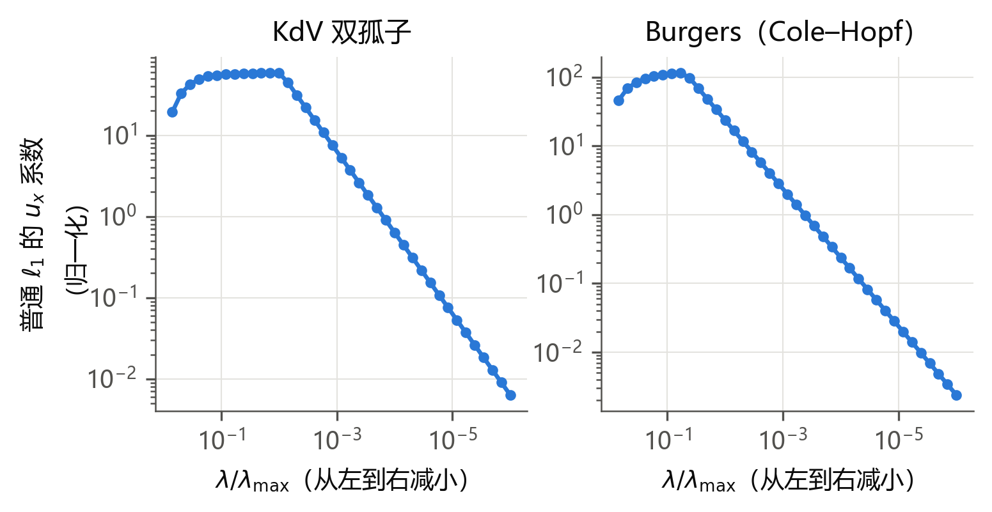
核心公式②：LARS 精确走完整条 λ 路径
|Aⱼᵀ(b − Aξ)| ≤ λ，且 ξⱼ ≠ 0 时取等号
最优解的条件（KKT）：在场的项与残差的相关度都等于 λ，场外的都不超过 λ。
1
λ 很大时系数全为 0；与残差最相关的列第一个进场
2
在场系数沿“等角方向”一起变：各列与残差的相关度同速下降
为什么用它
3
场外某列追平 → 进场；在场系数碰到 0 → 退场
路径是分段直线，只有十几个转折点，算出来就是精确解（KKT 误差 < 5×10⁻⁹）
排除“求解器没收敛”的解释
每段的非零项就是一个候选组合（约 15 个）
4
在这个转折点重算方向，直到 λ 降到下限
Notes:
LARS 是 Efron 等 2004 年的最小角回归。右图是普通 L1 在 KdV 上 uₓ 系数沿路径的变化：随 λ 变小而变小，但始终不为 0。

Slide 8
迭代一 → 问题：普通 L1 总多留一个 uₓ
‖ A_Sᶜᵀ A_S (A_Sᵀ A_S)⁻¹ sign(ξ_S) ‖_∞ < 1
uₓ 那一列的指标（> 1 就会被选）
2.77
不可表示条件：S = 真项，Sᶜ = 错项。错列不能太像“真项的组合”，否则 L1 一定会选它。
KdV 双孤子
1.39
Burgers，Cole–Hopf
通俗地说
行波数据里，uₓ 这一列和真项（如 uuₓ）的组合长得非常像
L1 发现：用 uₓ 顶替一部分真项，罚款更便宜、误差差不多
于是不管 λ 取多小，uₓ 都会被留下；这是 L1 本身的局限，不是程序错误
uₓ 系数与 λ 成正比地变小，所以旧的 10⁻⁸ 残差门槛整条路径都到不了
1.52
Burgers，两行波
其余错列的指标都 < 1，正好解释了为什么只多留 uₓ 一项
Notes:
不可表示条件来自 Zhao & Yu 2006 等。这个指标只取决于数据设计阵，与 λ、与求解器都无关。

Slide 9
迭代二：加权 L1（IRL1），两轮去掉 uₓ
min_ξ ½‖Aξ − b‖² + λ Σⱼ wⱼ|ξⱼ|， wⱼ⁽ᵗ⁺¹⁾ = 1 / (|ξⱼ⁽ᵗ⁾| + ε)
第 0 轮：普通 L1（λ = 10⁻³ λ_max）
第 0 轮 λ 比例的敏感性（每格 4 个 ε）
1
KdV 选 {uuₓ, uₓₓₓ, uₓ, uₓₓ}；Burgers 选 {uuₓ, uₓₓ, uₓ}
λ/λ_max | KdV | Burgers CH | 两行波
10⁻¹ | 失败 | 失败 | 失败
10⁻² | 失败 | 通过 | 通过
10⁻³ | 通过 | 通过 | 通过
10⁻⁴ | 通过 | 通过 | 通过
10⁻⁵ | 通过 | 通过 | 通过
改权重
2
系数大的项罚得轻，系数小的项（uₓ）罚得重
第 1 轮起只剩真项，支撑不再变化就停
3
比例太大时第 0 轮漏掉真项，重加权会锁死错的支撑；论文固定 10⁻³
KdV：uuₓ (−6)、uₓₓₓ (−1)；Burgers：uuₓ (−1)、uₓₓ (0.1)
Notes:
权重只来自上一轮 L1 解，不用岭回归：岭回归会把能量分给相关的 uₓ，反而让 uₓ 权重变小。加权 L1 仍然是 L1：把每列除以权重就变回普通 L1，照样用 LARS 求解。

Slide 10
迭代三：正问题改用通用库，库里不直接放答案
u(x,t) ≈ Σⱼ ξⱼ fⱼ(θ)， θ = k (x − ct − x₀)
旧库：针对真解设计
新库：三个方程共用
2sech²(x−4t)
c = 1 孤子
1
tanh θ
tanh² θ
tanh³ θ
c = 2 孤子
c = 9 孤子
tanh⁴ θ
sech θ
e^(−θ²)
θ
库里直接有真解那一列
波速预先离散成几列
L1 只是在几列里挑一列
前五项：tanh 展开法常用项；后三项：干扰项
k、c、x₀ 不告诉程序，连续搜索
没有任何一列等于真解，要几列拼出来
min ½‖r(ξ, k, c, x₀)‖² + λ Σⱼ wⱼ|ξⱼ|， r = [PDE 配点残差；边界误差；初值误差]
Notes:
这是为了回答“库里本来就放了答案”的质疑。搜索范围：k 在 0.1 到 10，c 在 −8 到 8，x₀ 在整个计算域。三块残差等权，不用解的内部采样。

Slide 11
核心公式③：多起点 Levenberg–Marquardt 找波参数
(JᵀJ + μ·diag(JᵀJ)) δ = −Jᵀ r， z ← z + δ
Burgers：延长迭代前后的最好残差
种子 | 300 步 | 延长后
0 | 1.4×10⁻¹⁰ | 1.3×10⁻¹⁰
1 | 3.4×10⁻⁹ | 3.7×10⁻¹¹
2 | 1.3×10⁻¹⁰ | 1.3×10⁻¹⁰
3 | 1.9×10⁻⁸ | 4.2×10⁻¹¹
4 | 2.5×10⁻⁸ | 4.3×10⁻¹¹
z = (ξ, k, c, x₀)，J = 残差对 z 的雅可比
通俗地说：在山谷里找最低点
μ 小 ≈ 高斯–牛顿：按地形曲率直接“跳”到估计的最低点，近处很快
μ 大 ≈ 梯度下降：顺最陡方向小步走，稳但慢
这一步误差变小就减小 μ（更敢跳），变大就增大 μ（退回小步）
门槛 10⁻⁸：种子 3、4 原来过不了，延长后 5/5 通过；其他规则一概不变
弱点：只找附近的低谷 → 从 40 个随机起点各跑一遍取最好；v3 再对最好的起点继续迭代最多 3000 步
Notes:
“种子”指随机数编号，换一个种子就换一批 40 个随机起点。Burgers 起点命中率最低，40 个里只有 1～2 个。

Slide 12
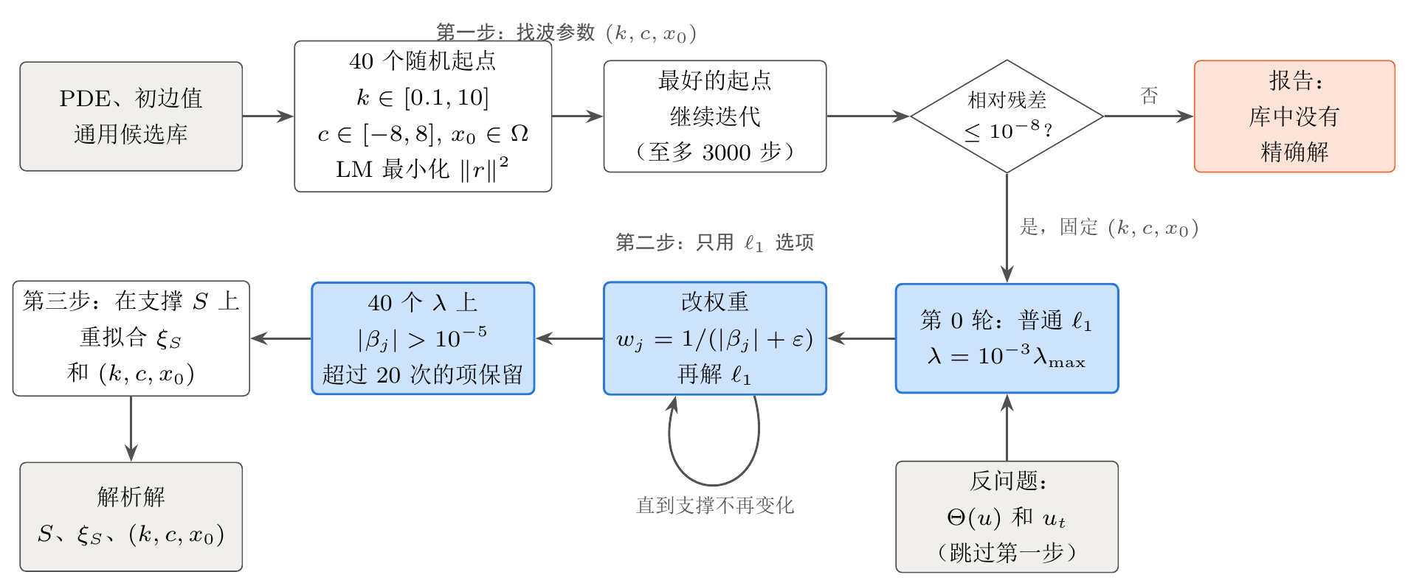
正问题完整流程：先过门槛，再让 L1 选项
第一步：全库多起点 LM（不加 L1）；门槛：残差 ≤ 10⁻⁸ 才算库里拼得出解，否则拒绝；第二步：固定 (k, c, x₀) 走加权 L1 路径定支撑；第三步：只在支撑上重拟合。反问题直接从第二步进入。
Notes:
门槛保证方法不会硬凑出一个错误答案：库不够用时它会明确说“没找到”。

Slide 13
迭代四：加噪声后改用弱形式，不对噪声数据求导
∫ φ ∂ₓᵏ(uᵐ) dx dt = (−1)ᵏ ∫ (∂ₓᵏφ) uᵐ dx dt， φ = (1 − s²)⁶
问题
做法
为什么有效
直接差分求导会放大噪声：1% 噪声时 uₓₓ 误差已达 45%，BIC 在无噪声时也多选项
拿一个光滑“小鼓包” φ 乘方程两边再积分，分部积分把导数挪到 φ 上；φ 放在很多位置，每个位置是方程组一行
φ 的导数用公式算，没有误差；u 不用求导，只参与积分，正负噪声互相抵消
候选库随之改写成 ∂ₓᵏ(uᵐ)（13 列）：只有“某个东西的导数”才能分部积分，所以 uuₓ 写成 ½(u²)ₓ，KdV 的 6uuₓ 写成 3(u²)ₓ，意思完全一样。
Notes:
弱形式参考 Messenger & Bortz 2021 的 weak SINDy。测试函数在 x、t 两个方向都是 (1 − s²)⁶，积分用 FFT 相关一次算完所有位置。

Slide 14
迭代五：统一判据，只比“谁能产生正确的候选组合”
L(S) = ‖A(w_S − w_LS)‖ / ‖A w_LS‖ + |S| / p
第一项：拟合变差了多少
第二项：用了多少项
为什么统一
只用组合 S 里的项，比用全部项拟合差了多少。少了真项，这一项会变大。
S 占库的比例（p = 13）。多了假项，这一项会变大。
L1、加权 L1、STRidge、遗传算法、穷举都用它挑最终组合，差别只在怎么产生候选，比较才公平。
正问题有噪声时，门槛也要跟着改（差异原理，假定噪声大小 σ 已知）：
‖r‖ / ‖数据‖ ≤ 3 × √2 · σ · std(u_ic) / ‖数据‖
Notes:
判据来自 weak SINDy 的 MSTLS。倍数 3 在高噪声下偏松，后面结果页会讲。

Slide 15
无噪声结果：正、反问题各 5 个，全部选对
方程 | 正问题：L1 选出的解析解 | 反问题：L1 选出的方程
热方程 | e^(−π²t) sin πx | uₜ = uₓₓ
波动方程 | cos πt sin πx | uₜₜ = uₓₓ
粘性 Burgers | 0.5 − 0.5 tanh θ（通用库） | uₜ = −uuₓ + 0.1uₓₓ（加权 L1）
Chafee–Infante | tanh(x/√2)（通用库） | —
KdV | 2 − 2tanh²θ（通用库） | uₜ = −6uuₓ − uₓₓₓ（加权 L1）
平流扩散 | — | uₜ = −0.4uₓ + 0.05uₓₓ
≤ 10⁻¹⁵
通用库重拟合后波参数误差
5 / 5
每个通用库正例在 5 个随机种子下都选对
10⁻⁸
数据全部是精确解；反问题的热方程、波动方程用两个模态（单模态满足更短的等价方程）
残差门槛；正例最好起点都 < 2×10⁻¹⁰
Notes:
这一页是噪声实验之前的结果，论文初稿里已有。

Slide 16
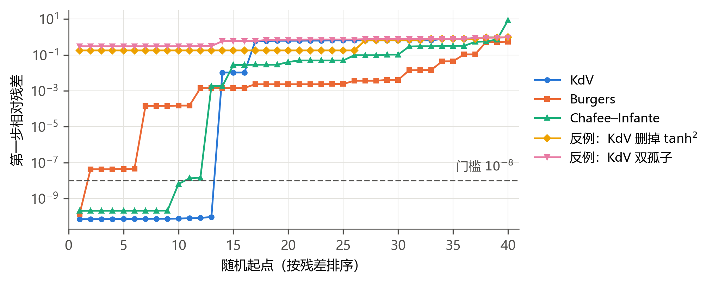
库里没有答案时，方法会明确拒绝
正例
最好的起点都 < 2×10⁻¹⁰
反例 1：库里删掉 tanh²
最好残差 0.178，拒绝
反例 2：KdV 双孤子
每个情形 40 个随机起点的残差（排序）；虚线是门槛 10⁻⁸
不是单一行波，残差 0.306，拒绝
正、反例残差相差 7 个数量级
Notes:
这两个反例是专门设计来证明方法不会硬凑出错误答案的。

Slide 17
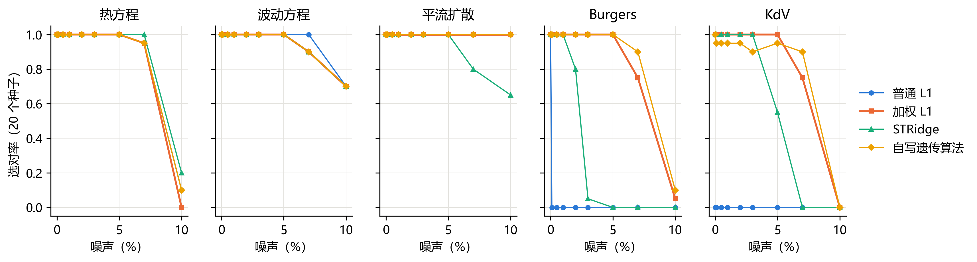
反问题加高斯噪声：加权 L1 到 5% 全部选对
噪声 = σ·std(u)·N(0,1)；5 个方程 × 9 个噪声水平 × 20 个种子；所有方法共用弱形式和同一判据
5 / 5
0 / 20
1～3%
10%
个方程到 5% 噪声全部选对（加权 L1）
普通 L1 在 KdV 上任何噪声都多留 uₓ
STRidge 在 Burgers 上开始出错的噪声
热方程、Burgers、KdV 连穷举都错：数据信息不够
Notes:
7% 时加权 L1 在 Burgers、KdV 上降到 0.75，遗传算法 0.90。

Slide 18
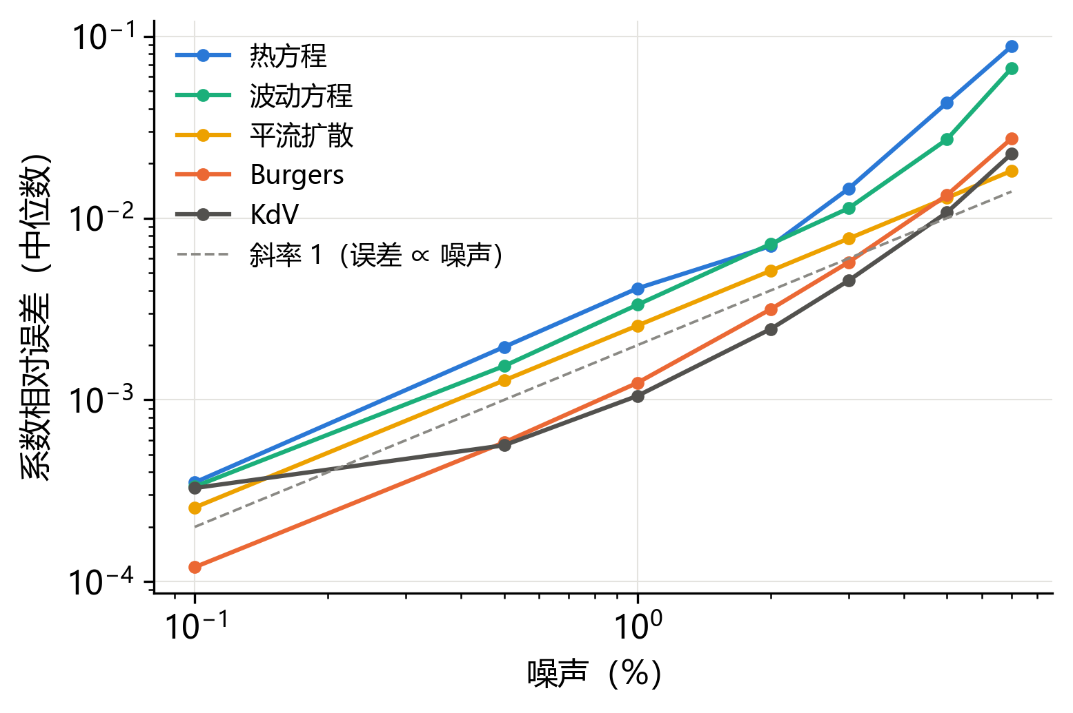
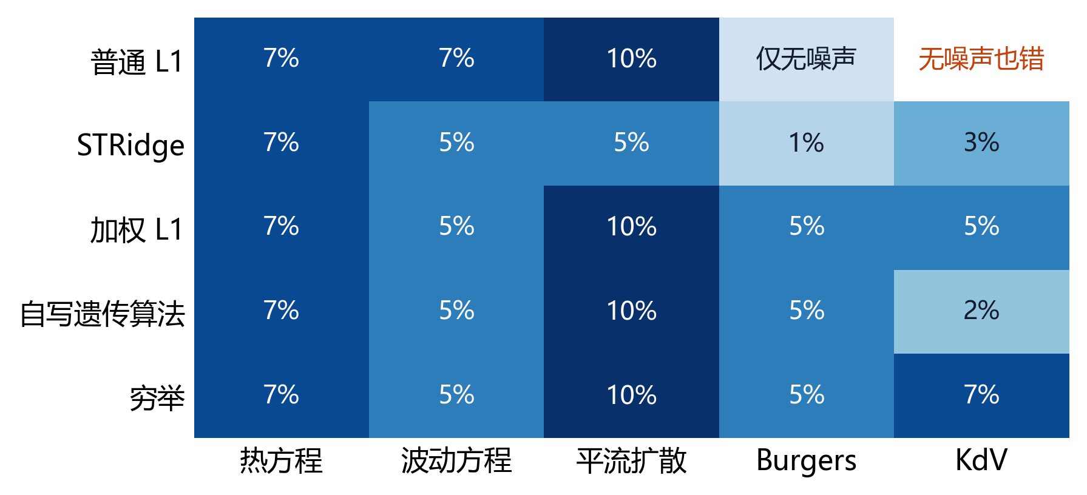
误差分析：系数误差与噪声成正比；各方法能承受的噪声
选对率 ≥ 0.95 时能承受的最大噪声
加权 L1 与穷举（判据上界）基本一致；遗传算法在 KdV 上偶尔卡住；普通 L1 和 STRidge 明显更早失败
加权 L1 系数相对误差（中位数）。2～3% 以内贴着斜率 1，之后增长更快；KdV 有约 3×10⁻⁴ 的积分误差下限
举例：Burgers 1% 噪声时系数误差 0.12%，5% 时 1.3%
Notes:
热图从 0 噪声开始往上数，选对率一直保持 ≥ 0.95 的最大噪声。“仅无噪声”指 0.1% 噪声就开始错。

Slide 19
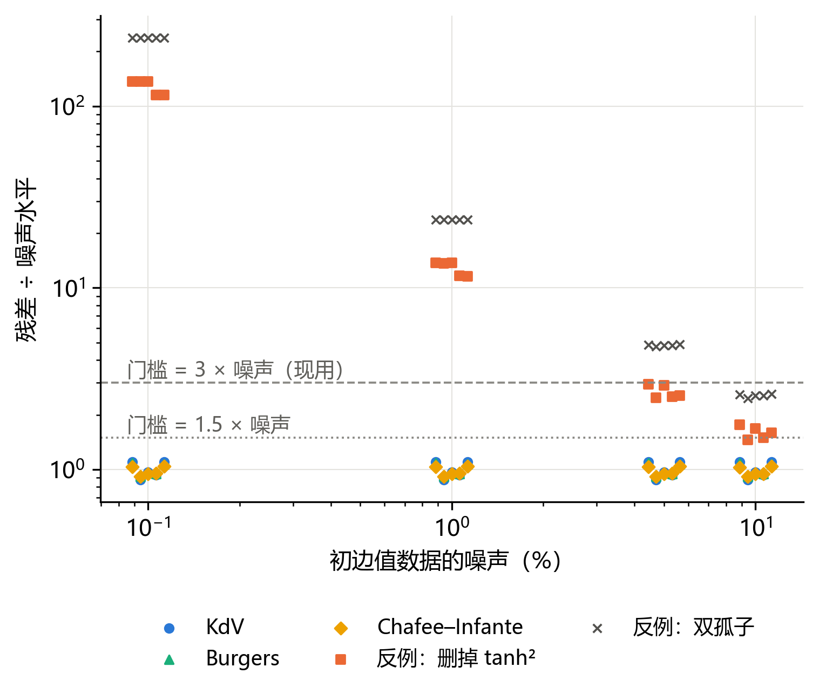
正问题加噪声：真解全部找对，门槛倍数需要收紧
情形 | 1% | 5% | 10%
3 个真解 | 5/5 对 | 5/5 对 | 5/5 对
删 tanh² | 拒绝 | 放过 | 放过
双孤子 | 拒绝 | 拒绝 | 放过
初边值数据加噪声 0.1%～10%，5 个种子。10% 噪声时 KdV 系数误差 0.5%；系数和波参数误差都与噪声成正比
待定：门槛倍数 3 还是 1.5
真解残差稳定在噪声的 0.88～1.10 倍；改成 1.5 倍后只剩“删 tanh²”在 10% 时放过 2/5，真解仍全部通过
论文原来的“过半”选项规则在噪声下会失效（Burgers 5% 时 0/5），改用统一判据后全部选对
Notes:
1.5 倍是用已存残差事后算的，还没重跑。

Slide 20
对比一：自写遗传算法（同一判据，只比搜索方式）
编码：每个个体是一串 0/1，每位对应库里一项，1 = 选
 | 加权 L1 | 自写遗传算法
5% 噪声以内 | 5 个方程全对 | KdV 偶尔卡在 {uₓ}
7% 噪声 Burgers / KdV | 0.75 / 0.75 | 0.90 / 0.90
扩展库 PDE_divide 1% | 0/3 | 3/3
每次评估判据次数 | 约 15 | 约 450
耗时（中位数） | 2.7 ms | 92 ms
结果是否随机 | 固定 | 随种子变
0
1
0
0
1
0
0
0
0
0
0
1
0
1
适应度
判据 L(S)，越小越好
2
选择
3 个里挑最好的（锦标赛）
3
交叉
两个父代每位随机取一个
4
变异
每位以 1/13 概率翻转
5
精英
最好的 2 个直接保留
低噪声打平；高噪声或库项很相似时遗传算法更稳，代价是约 30 倍计算量
种群 40，跑 60 代
Notes:
遗传算法卡在 {uₓ} 是搜索失败：同一判据下穷举是对的。PDE_divide 的扩展库里含 x 的几列彼此很像，正是 L1 不可表示条件难满足的情形。

Slide 21
对比二：SGA-PDE 和我们的方法在做法上的差别
 | SGA-PDE（Chen 等，PRR 2022） | 本文（加权 L1）
候选项从哪来 | 遗传算法进化符号树，如 u·(u d x) | 预先列好的固定候选库（13 列）
导数怎么算 | 有限差分直接对数据求导 | 弱形式：积分代替求导
怎么选项 | 交叉 + 变异 + 替换，100 代 | 加权 L1 的 λ 路径（LARS 精确解）
每个候选怎么评分 | STRidge 拟合系数，AIC（误差 + 项数罚） | MSTLS 判据 L(S)
能否找到库外项 | 能，结构自由 | 不能，真项必须在库里
计算量 / 随机性 | 约 30 分钟 / 结果随种子变 | 约 3 毫秒 / 结果固定
对比设置：同一份带噪声数据同时给两边；SGA-PDE 用论文默认参数（种群 20、深度 4、宽度 5、100 代），每次限时 30 分钟，代码未改
Notes:
SGA-PDE 选出的项是符号式子，我们把每一项与标准项比余弦相似度，≥ 0.9 归为那一项，归类后与真项一致才算对。

Slide 22
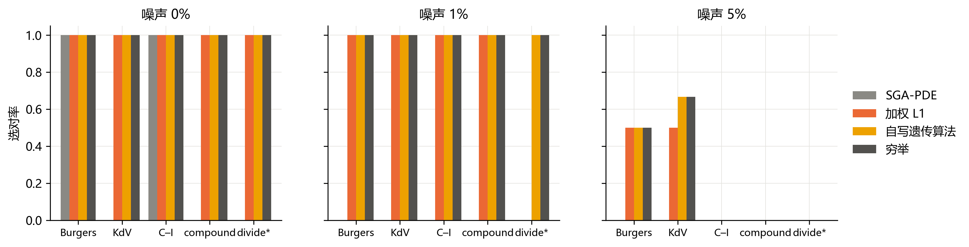
对比二结果：SGA-PDE 论文的 5 个方程，有噪声时它全错
C–I = Chafee–Infante；compound：uₜ = (uuₓ)ₓ；divide*：uₜ = −uₓ/x + 0.25uₓₓ，需在库里加 4 个含 x 的项
噪声 | SGA-PDE | 加权 L1 | 说明
0% | 3/7 | 7/7 | SGA 两组 KdV、compound、divide 未找到
1% | 0/21 | 18/21 | 我们错的 3 次都是 divide*（遗传算法和穷举对）
5% | 0/21 | 6/21 | 我们失败的是小网格数据，穷举也错
公平性
SGA 论文报告这些方程都能找到，我们未复现：关了它的神经网络去噪；30 分钟内多数只跑到 24～94 代
Notes:
结论应表述为“在不去噪、30 分钟预算下”的比较，不能写成 SGA-PDE 做不到。

Slide 23
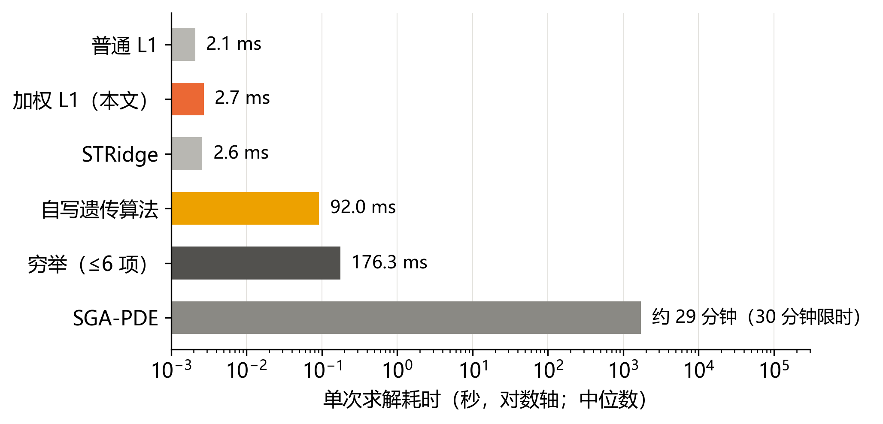
计算代价：加权 L1 比遗传类方法快 1～6 个数量级
为什么差这么多
加权 L1：LARS 一次给出整条路径，只评估约 15 个组合
遗传算法：每代 40 个个体 × 60 代，约 450 次评估
穷举：13 项里取 ≤ 6 项共 4096 种；库变大后组合数爆炸
SGA-PDE：每个个体是一棵符号树，要重新求导、拟合，100 代
前五个方法：noise_inverse 全部实验的中位数；SGA-PDE：其数据集上 49 次运行的中位数，多数触到 30 分钟限时
Notes:
库只有 13 项时穷举也只要 0.18 秒；库扩到几十、上百项后穷举不可行，L1 的优势会更明显，这一点还没用大库验证。

Slide 24
方法优劣总览
方法 | 需预设候选库 | 无噪声 | 抗噪声 | 计算量 | 结果确定 | 能发现库外项
普通 L1 | 需要 | 多留 uₓ | 差 | 极小 | 是 | 否
加权 L1（本文） | 需要 | 全对 | 到 5% | 极小（~15 次） | 是 | 否
STRidge | 需要 | 全对 | 1～3% 起掉 | 极小 | 是 | 否
自写遗传算法 | 需要 | KdV 偶尔卡住 | 到 5%，7% 略好 | 中（~450 次） | 否 | 否
穷举（判据上界） | 需要 | 全对 | 到 5～7% | 组合数爆炸 | 是 | 否
SGA-PDE | 不需要 | 3/7 | 1% 起全错* | 约 30 分钟 | 否 | 能
* 未开 SGA-PDE 的神经网络去噪、30 分钟限时；绿色 = 优势，橙色 = 一般，红色 = 劣势
建议：加权 L1 定支撑为主（快、确定、抗噪到 5%）；遗传算法作对照和兜底；库外项是固定库方法的共同局限。
Notes:
这张表是全片的结论页。
能把所有人已经知道的项加入，候选库要涵盖所有项（微分方程）。扩展到任何一个方程。
投稿
港理工、中科大、上交大、9
9月份、3月份 实习
加杨老师微信

Slide 25
结论、局限与下一步
结论
局限
下一步
L1 稀疏选择能同时求解析解和控制方程
加权 L1 修掉了普通 L1 多留 uₓ 的问题
弱形式 + 统一判据后，反问题抗噪到 5%
比遗传类方法快 1～6 个数量级
真项必须在候选库里（uₓ/x 需另加）
正问题只覆盖单一行波
噪声门槛假定噪声大小已知
高噪声或库项相似时不如遗传算法
定正问题噪声门槛倍数（3 或 1.5）
论文加入噪声与遗传算法比较两节
设计多波候选库
确定作者、目标会议和页数
Notes:
代码和结果在 GitHub 的 exp/generic-library 分支；噪声和遗传算法部分还没提交。

